Slide 1
Phishingová kampaň ve FNOL

Slide 2
Cíl kampaně
Zjistit úroveň bezpečnostního povědomí u uživatelů před povinným školením na KB
Termín: 19. – 20.12. 2022 – ukončeno z důvodu upozornění provozovatele zakoupené domény
Počet odeslaných mailů: cca 5300
Počet uživatelů, kteří „klikli“ na odkaz (už to je chyba): 593 (zejména THP, vlastní PC)
Počet uživatelů, kteří následně vyplnili přihlašovací údaje: 303

Slide 3
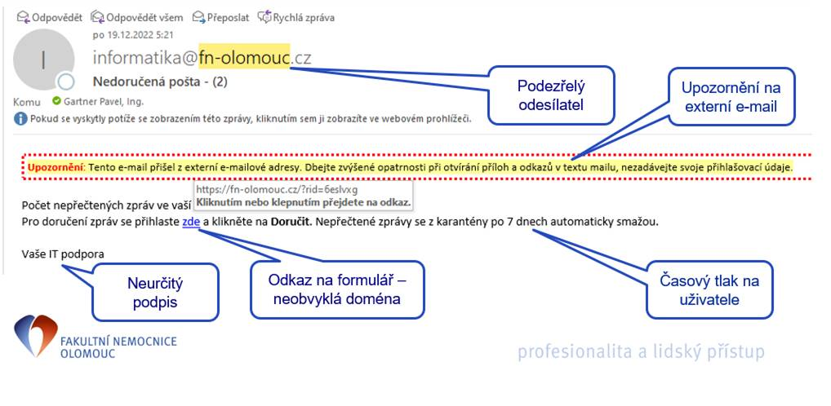
Co bylo podezřelé?

Slide 4
Postřehy
Nahlášení incidentu (CallCentrum): cca 25 uživatelů, asi polovina z nich až po vyplnění přihlašovacích údajů
Příklady z CC („Dobrý den. Po zadání hesla se mi otevře internetový prohlížeč Googl.“; „Dobrý den, přišel mi tento mail , a přihlásila jsem se . Není to problém ?“;“ Dobrý den, prosím o pomoc při zobrazení nedoručené pošty. Po přihlášení mě to hodí na úvodní stránku googlu.“ ) apod.

Slide 5
Postřehy
Ovlivnění statistiky:
Uživatel vyplnil fiktivní přihlašovací údaje
„Kolektivní“ porada, zda se jedná o phishing + sdílení zkušeností mezi spolupracovníky.
Plán školení:
začátek leden 2023
forma e-learning (teorie + test)
Prostředí: SharePoint/ iSpring /EFA

